Slide 1
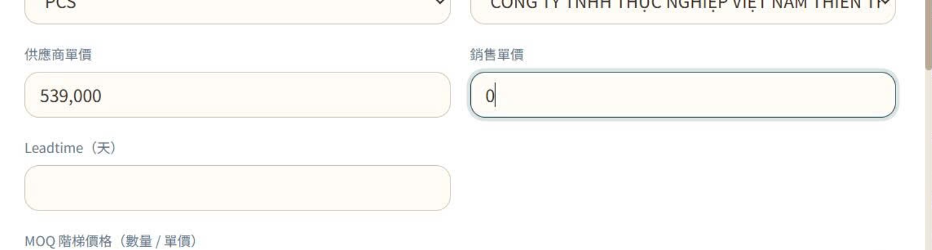
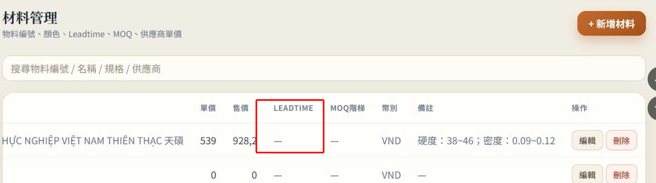
材料管理表：
單價數據0號，刪除操作有點困擾，需要先輸入數字後，才能移到前面把0號刪除
Leadtime是否可以調整為自由度顯示，因為有些材料時間會有波動，比如25~30天
如上描述，LT輸入15-20後，在頁面無法顯示，請問是否可靈活調整嗎？

Slide 2
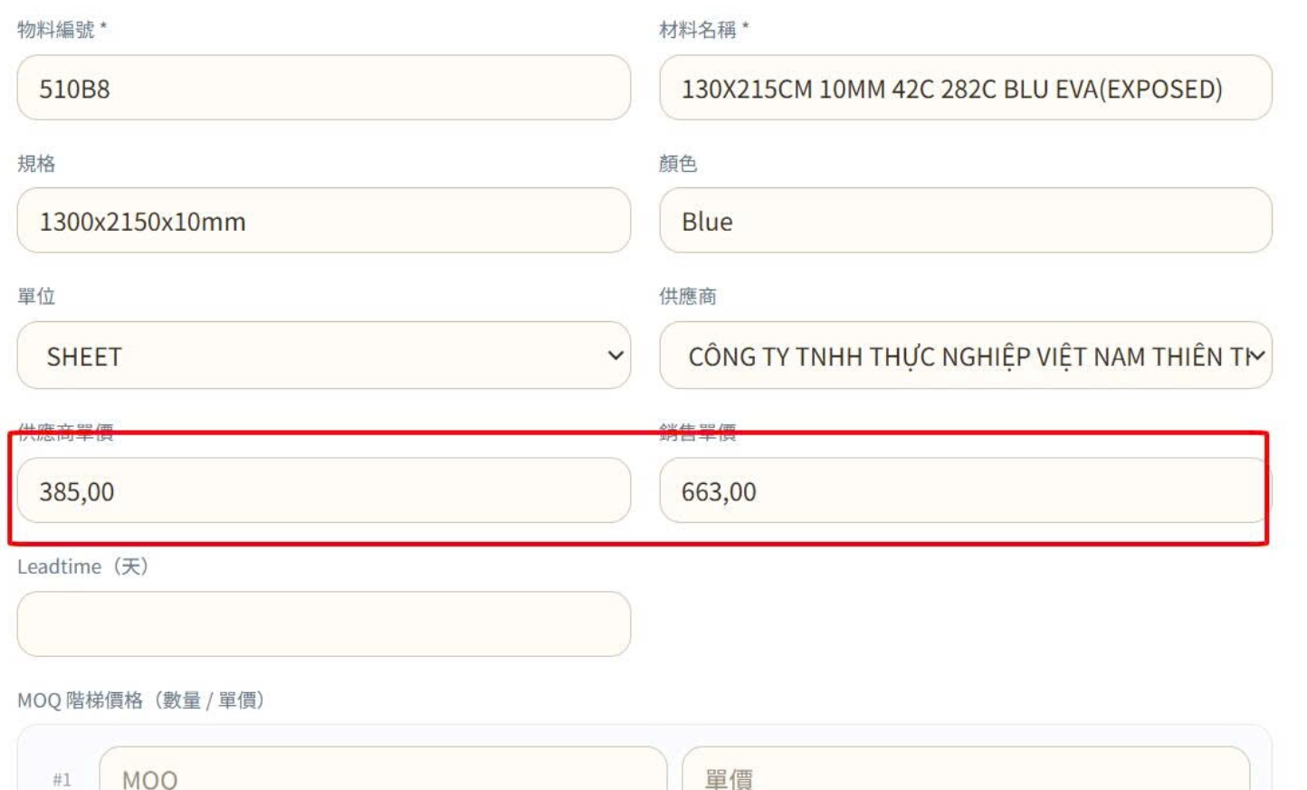
兩邊單價框位，昨天操作一直無法完整把數據輸入

Slide 3
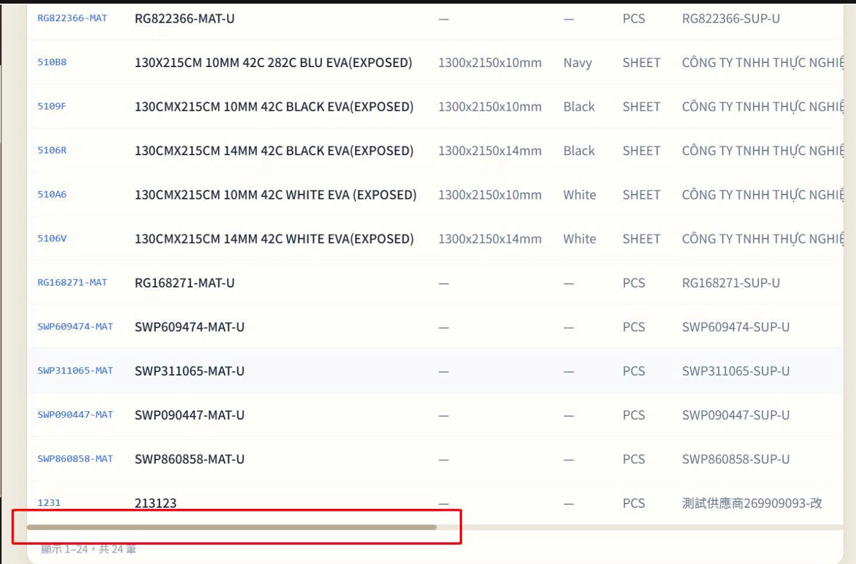
材料管理頁面，是否可以設計成在橫向或縱向滾動時，方便數據對比，並確保在修改資料時不會看錯行；

Slide 4
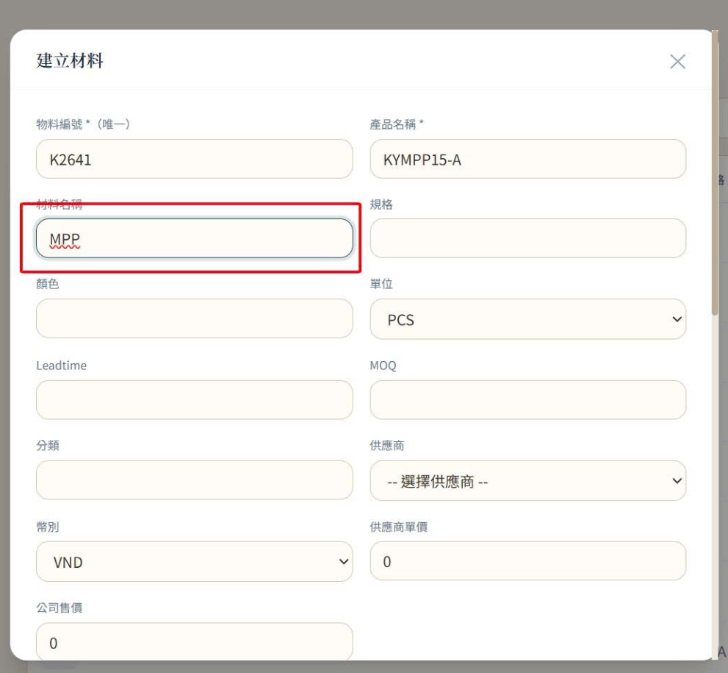
除了此框位需要手動輸入【ok】
BOM 表：
在建立材料，這窗口顯示代表主料（面料）；所以請協助把材料名稱調改為可以選用，當選用材料名稱後，其它資料會自動從材料管理帶入，如下面《新增列》裡面表格操作方式相同；

Slide 5
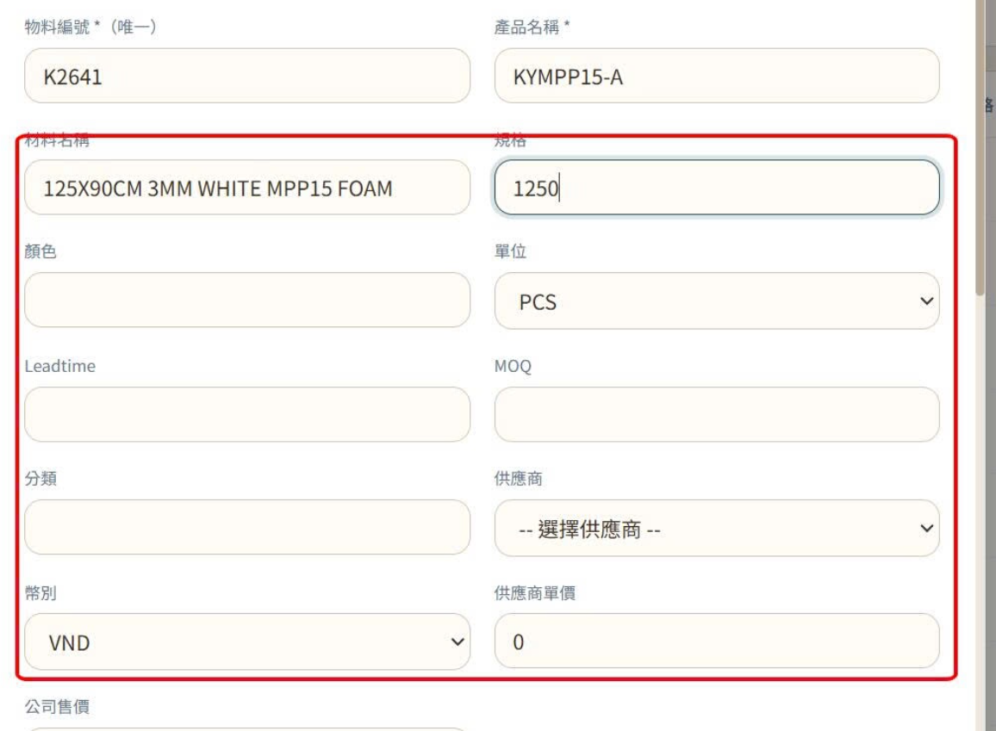
如上描述，選用材料名稱後，其它資料會自動從材料管理帶入

Slide 6
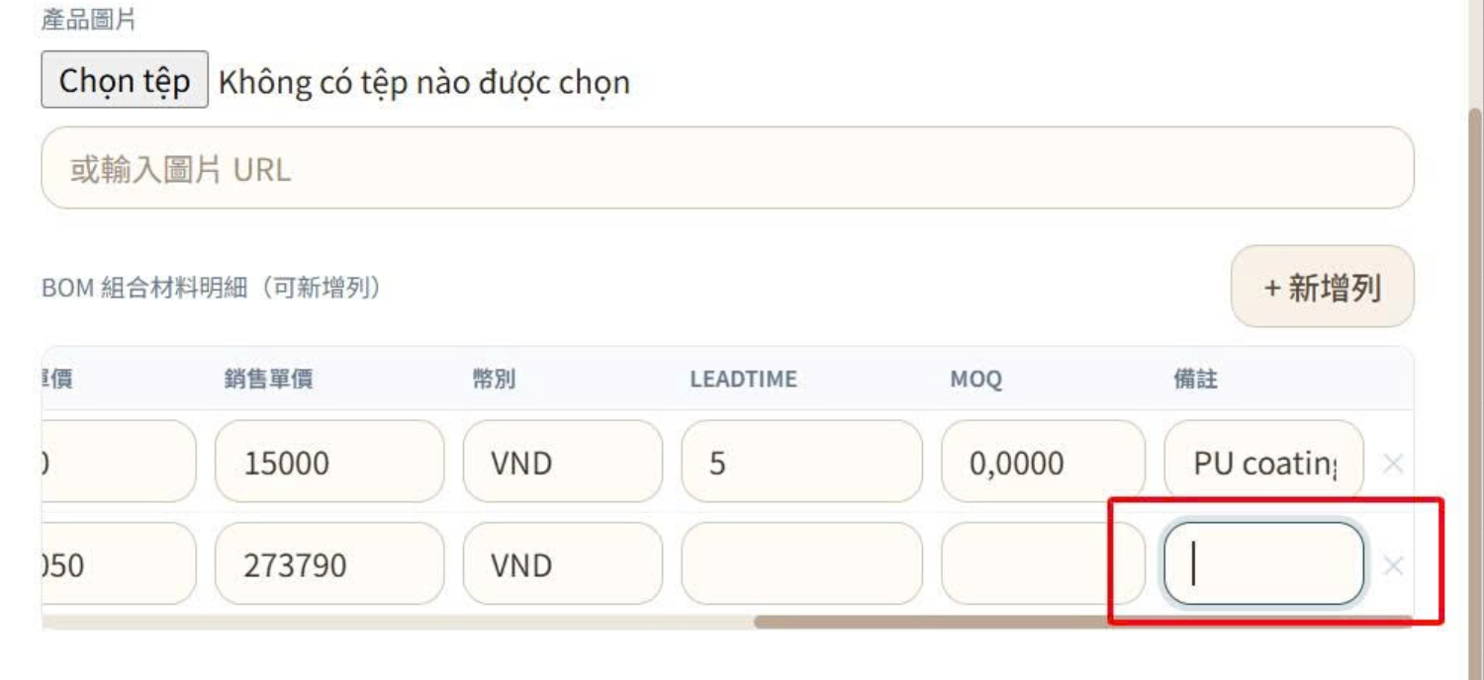
新增列裡面的，選用材料後有些資訊無法完整顯示，請問是否可以調改，（建立材料管理時候有輸入備註資訊）

Slide 7
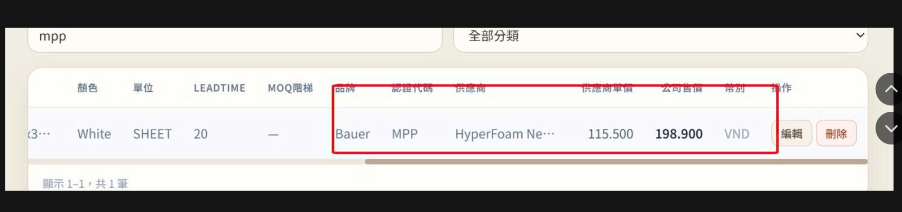
BOM頁面，顯示資訊，請問供應商單價及公司售價顯示是否可以調改，當正常隱藏顯示價格是合計總單價，若點進編輯，會自動分開各項的單價；
目前顯示只有單材料的價格，這樣會導致下步驟建立客戶訂單的單價出錯;
或是可以直接設計多加，當點進可直接以行形式顯示每項加工詳細
編輯只適用於BOM頁面需要點進修改時使用即可

Slide 8
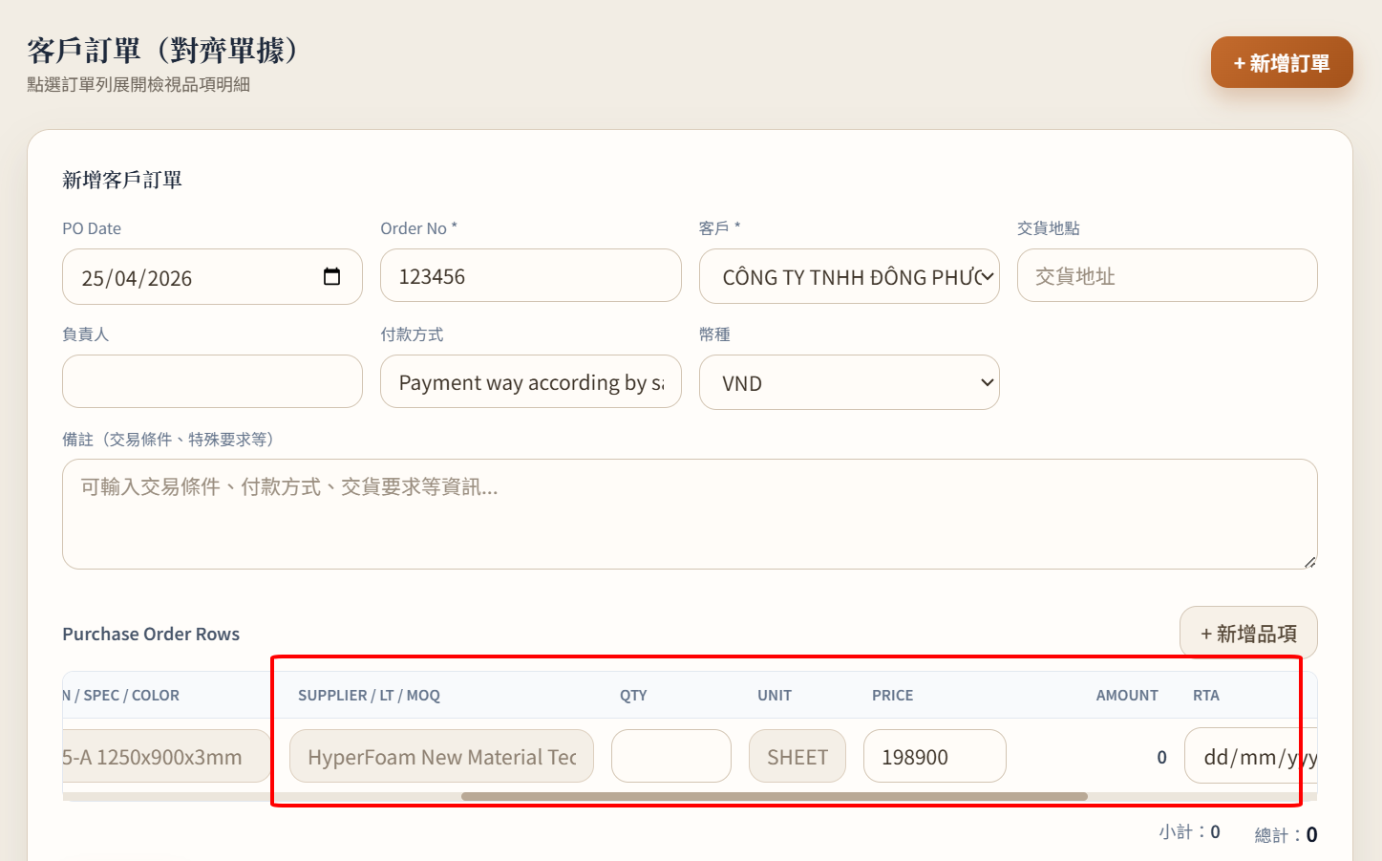
客戶訂單表
建立選用正確訂單材料後，單價顯示只有單材價格

